Slide 1

Георгиевская лента
Познавательно-творческий мини-проект

Slide 2
Цели проекта
Обогащать знания о военной истории России, рассматривая патриотизм как важную составляющую часть формирования нравственных ценностей у обучающихся начальных классов.
Способствовать формированию нравственно-патриотические чувства гордости за подвиг своего народа в Великой Отечественной войне, уважения к ветеранам у обучающихся, через классные часы и участие в акциях.

Slide 3
Задачи проекта
Познакомить с символикой георгиевской ленточки;
Познакомить с историей происхождения георгиевской ленты;
Познакомить с акцией «Георгиевская лента», выяснить в чем заключается смысл акции, в которой участвует миллионы людей;
Участвовать в акции «Классика Победы»
Участвовать в акции «Открытка солдату»
Участвовать в акции «Рисунки Победы»
Участвовать в акции «Окна Победы»
Участвовать в марафоне Победы «Из поколения в поколение»

Slide 4
Проблема
Почему миллионы людей во всем мире принимают активное участие в акции «Георгиевская лента»?

Slide 5
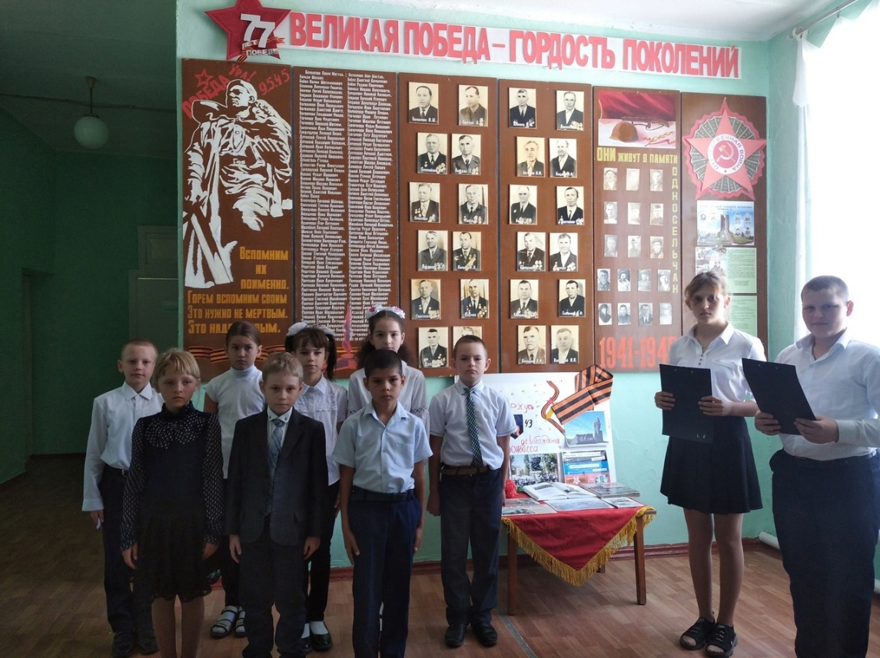
Тематический урок «История происхождения георгиевской ленты»

Slide 6


Slide 7
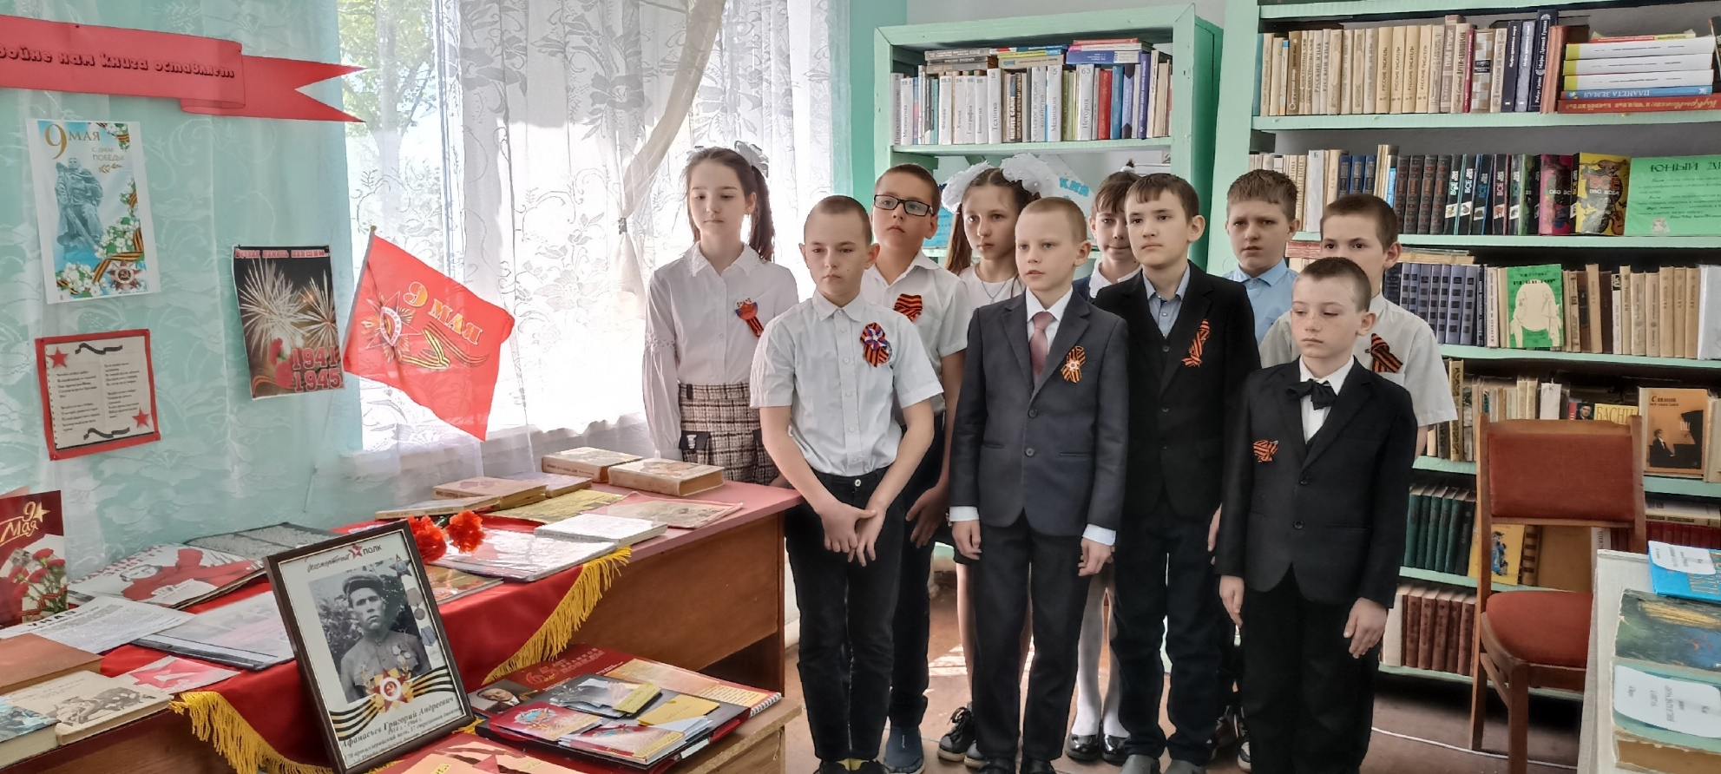
Тематический урок «История происхождения георгиевской ленты»

Slide 8
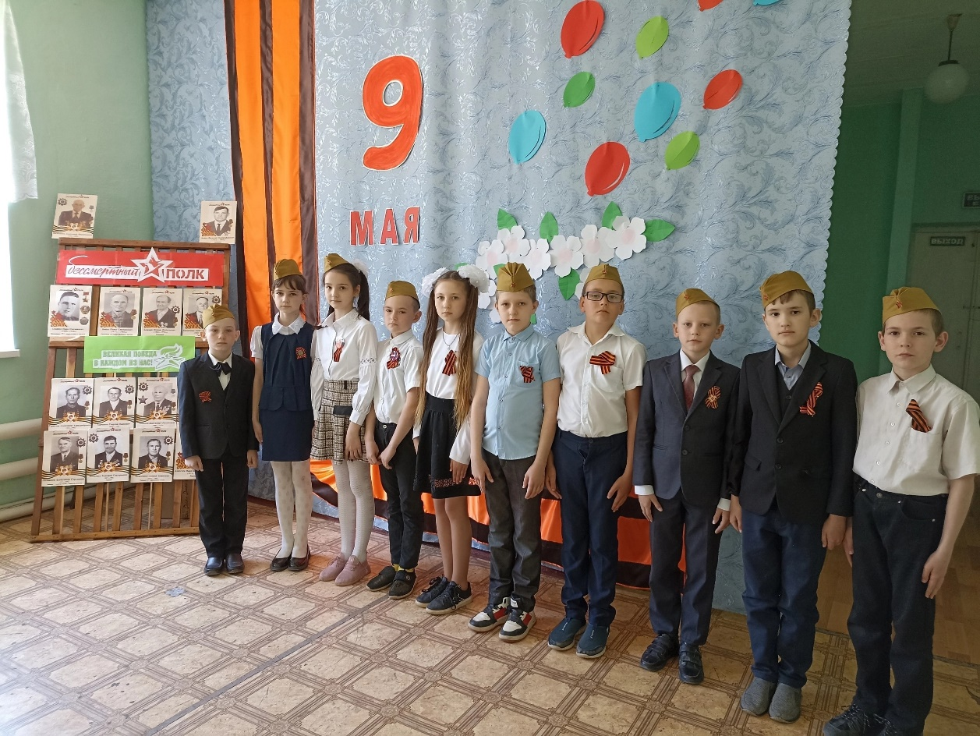
Акция «Георгиевская лента»

Slide 9
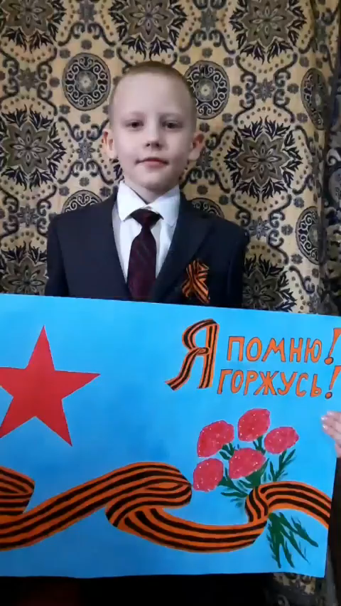
Акция «Классика Победы»

Slide 10
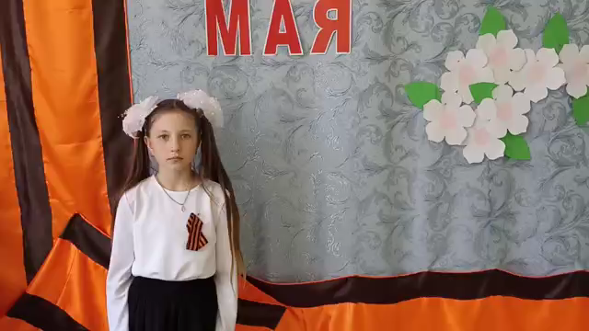
Акция «Классика Победы»

Slide 11
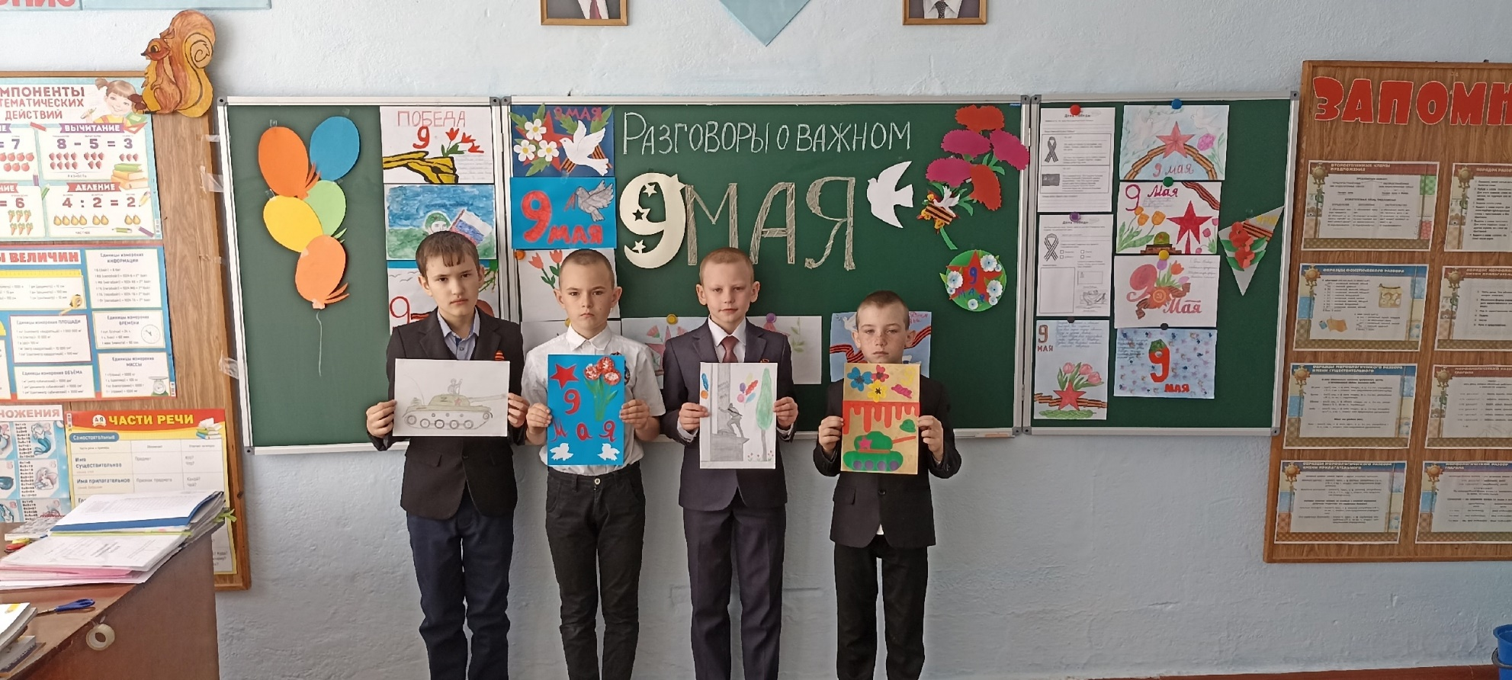
Акция «Открытка солдату»

Slide 12
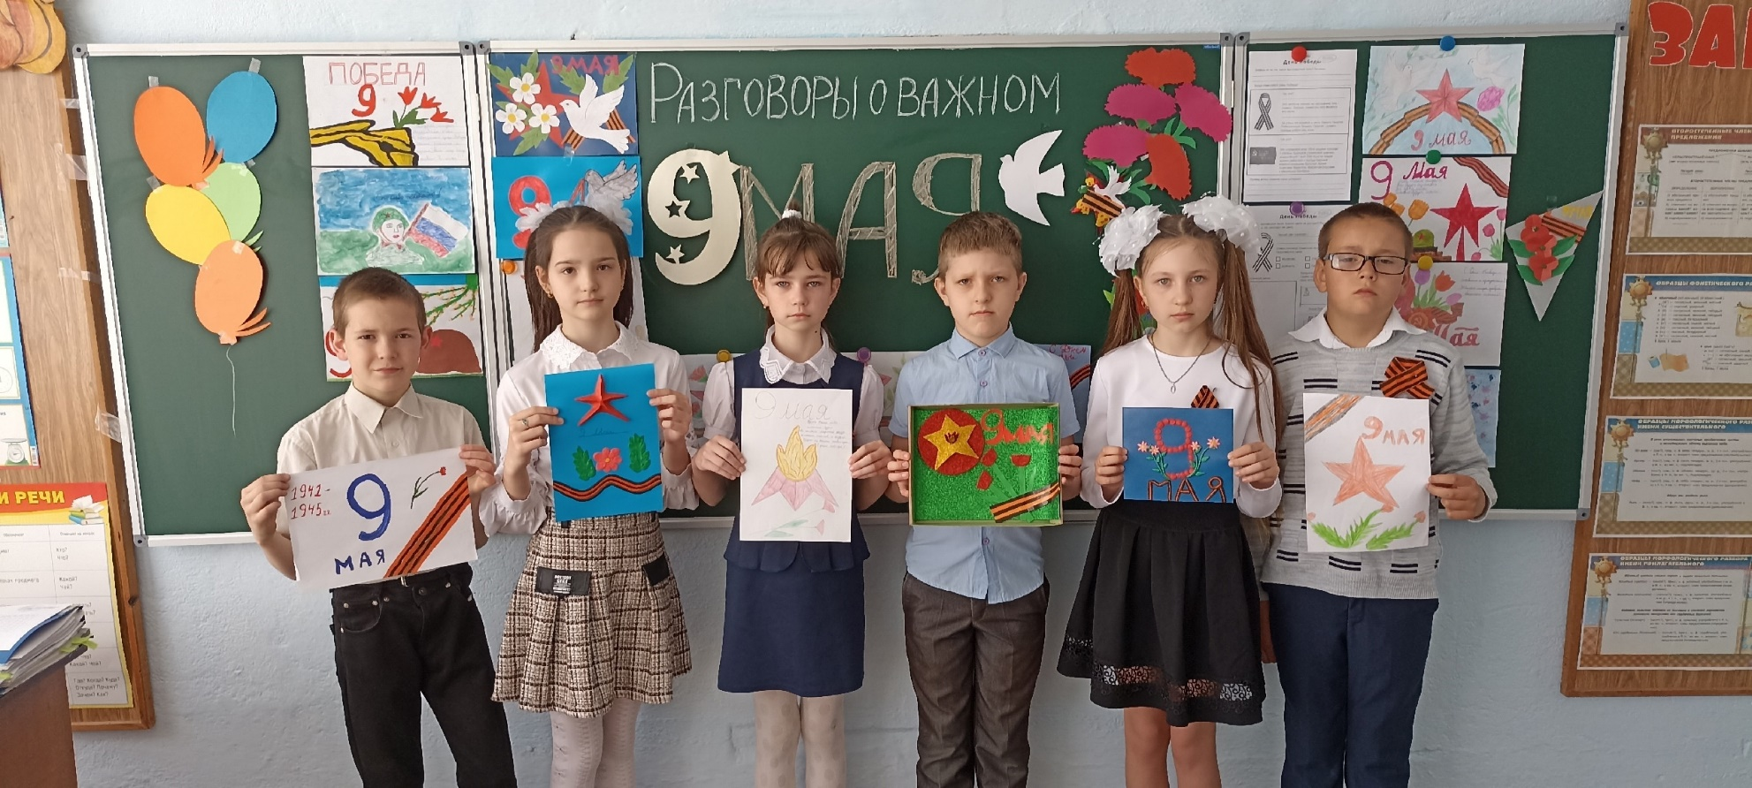
Акция «Открытка солдату»

Slide 13
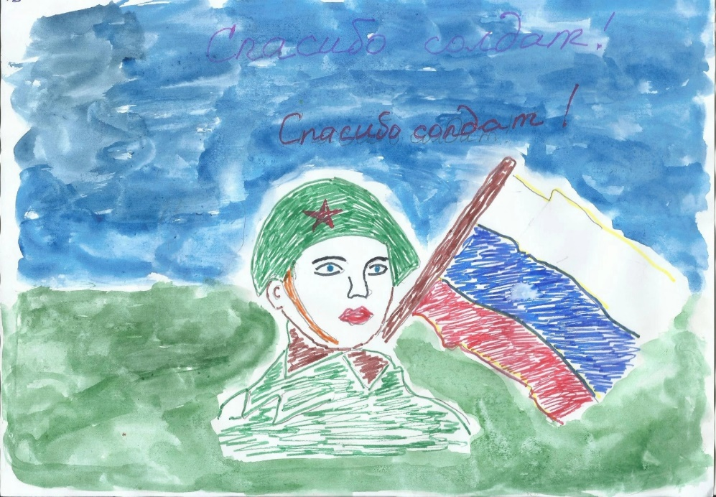
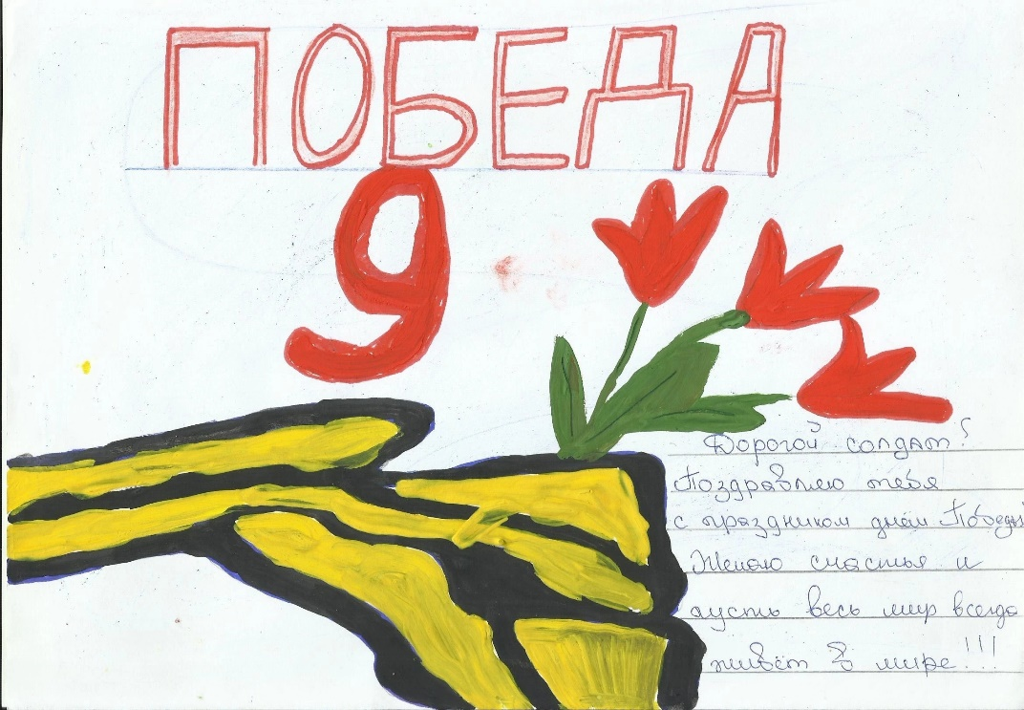
Акция «Открытка солдату»

Slide 14




Slide 15

Акция «Рисунки Победы»

Slide 16
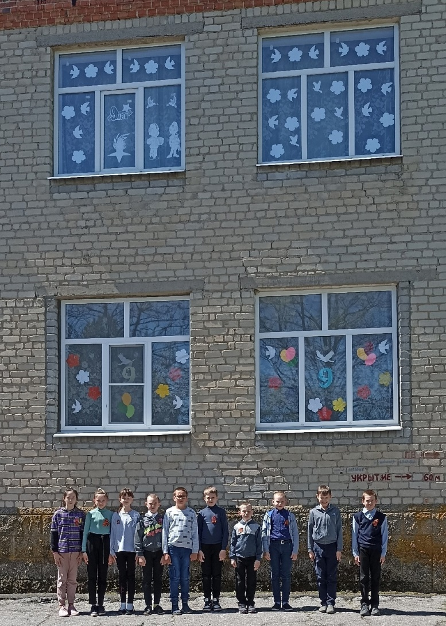
Акция «Окна Победы»

Slide 17

Марафон Победы «Из поколения в поколение»

Slide 18

Марафон Победы «Из поколения в поколение»

Slide 19
Марафон Победы «Из поколения в поколение»

Slide 20

Вывод
Почти два с половиной века Георгиевская (а потом Гвардейская) лента были частью наград за мужество, за доблесть, за подвиги во имя Родины, за победы.
А маленькая георгиевская ленточка – это символ нашего уважения к ветеранам, это наша гордость за них и нашу Родину, это наша память.
Мы, дети, должны помнить историю страны, и о Великой Отечественной
войне тоже.

